Slide 1

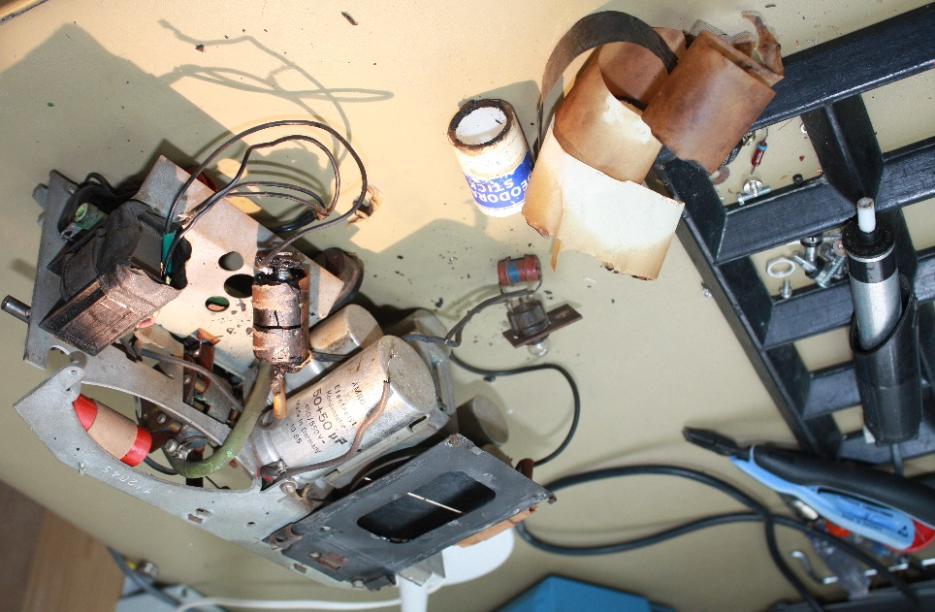
Inleiding
Na de restauratie van de kast wordt het chassis onder-handen genomen. Zo op het eerste gezicht maakt het chassis een ontredderde indruk. De ratelcondensator die in een deodorantkokertje tegen de elco was geplaatst is geploft. Ook was er nog provisorisch een tweede luidsprekeraansluiting op de achterwand aangebracht.
De volgende twee dia’s geven een inventarisatie van de toestand waarin het chassis werd aangetroffen.

Slide 2
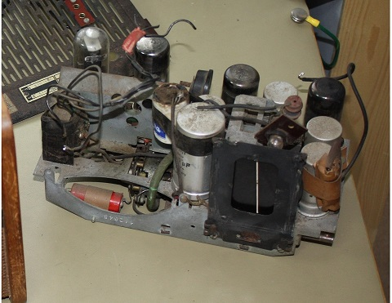
1 2 3 4 5
6 7 8 9
Problemen bovenzijde
Ratelcondensator defect
Elco’,s formeren
Schaalkoord gebroken
Schaallamp defect
Schaalhouder roestig
Buisvoeten beschadigd
Volumeregelaar kraakt
Netsnoer ontbreekt
Schaal ontbreekt

Slide 3
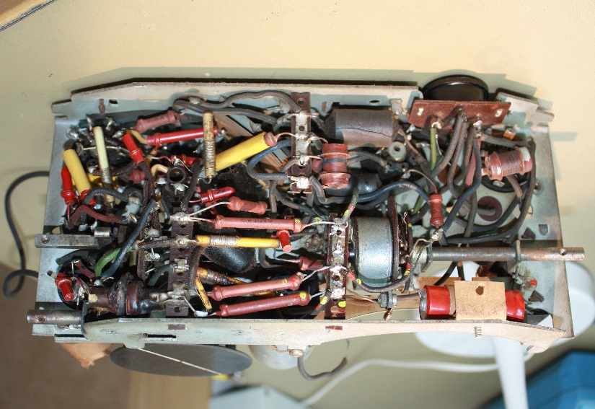
1 2 3 4 5
6 7 8 9
Problemen onderzijde
Golfbereikschakelaar kraakt
Bedrading brokkelig
Volumeregelaar open
Condensator gebarsten
Netsnoer aanbrengen
Oscillatorspoel kwetsbaar
Teercondensatoren controleren
As reinigen
Chassis schoonmaken

Slide 4
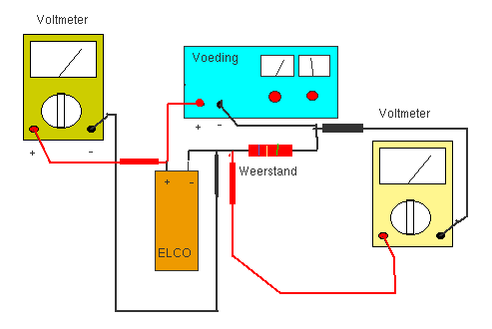
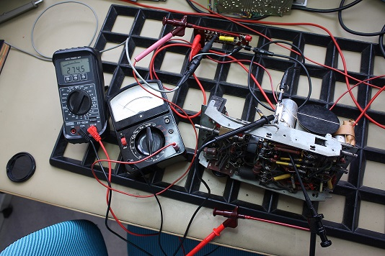
tekening: PA4TIM
Formeren van de Elco
Als een elektrolytische condensator een lange tijd niet is gebruikt, wordt de oxydelaag die het diëlectricum vormt dunner.
De condensator bouwt die laag weer op door hem onder spanning te zetten. Doorgaans is het onverstandig
direct de volle hoogspanning van ca. 250
volt erop te zetten. Het is beter de spanning
langzaam op te voeren met een regelbare
voeding. (bovenste schema)
De foto laat zien hoe e.e.a. er in de praktijk
uitziet. Als voeding is hier een regeltrafo
gebruikt met een gelijkrichtend netwerkje.
De digitale meter geeft de spanning aan op
de condensator, terwijl de analoge meter de
stroom bewaakt.
Deze dient lager dan 0,5 mA te blijven.
Het hele proces duurt enkele uren.
(De ratelcondensator is reeds verwijderd.)

Slide 5
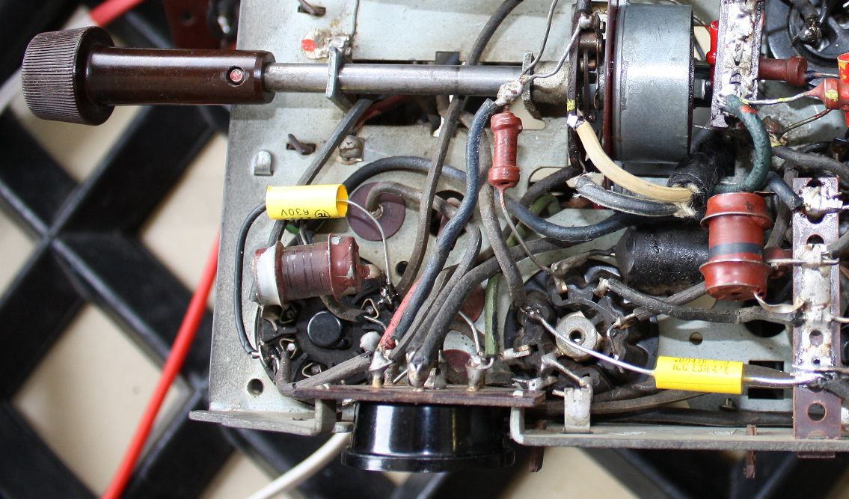
1 2
Vervanging van defecte condensatoren
De anodecondensator van de UBL21 wordt op de oorspron-kelijke plaats vervangen (1).
De ratelcondensator (2) komt nu aan de onderzijde direct op de buisvoet van de UY1N.
Deze was eerst tegen de voedingselco gemonteerd aan de bovenzijde.
Door de geringe afmetingen van de moderne compo-nenten is dit mogelijk.

Slide 6
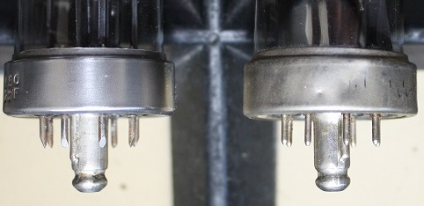
1
Buispennen beschadigd
Nadat de nodige condensatoren waren ver-
vangen kwam er weer geluid uit het toestel,
maar deed zich de merkwaardige fout voor
dat de gevoeligheid toenam zodra er met
de vinger druk werd uitgeoefend op de buis
van de Hf-versterker UCH21.
De oorzaak was een slecht contact in de
betreffende buisvoet doordat de pennen van
alle buizen bleken te zijn afgevijld (1). Dat de fout zich alleen in deze voet voordeed, is mogelijk te wijten aan tolerantieverschillen.
De reden om de pennen te vijlen is vermoedelijk gedaan om ze scherp te maken zodat ze makkelijker in de voet zijn te plaatsen. Men heeft er echter geen rekening mee gehouden dat hierdoor de pennen te kort zouden kunnen worden. De UCH21 in de HF-versterkervoet is vervangen door een onbewerkt type.

Slide 7
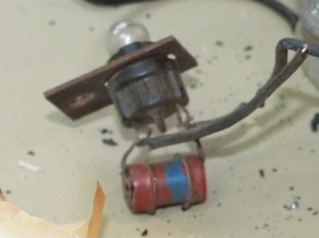
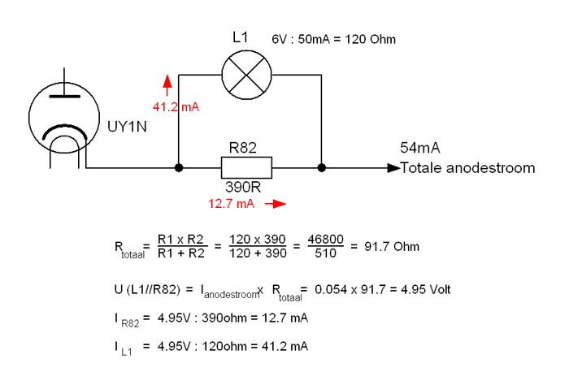
Problemen schaallampje
1
Het schaallampje is een gloeilampje
van 6 V, 50 mA dat parallel geschakeld
is met een draadweerstandje van 390 Ω.
Dit is R82 volgens het schema hieronder.
Het draadweerstandje in het chassis
(zie de foto (1) bedraagt de waarde van tekening: Ed van der Weele
120 Ω. Dit verklaart waarom het lampje
zo zwak brandt.
Deze weerstand is voorlopig vervangen.
Door een koolweerstand van 390 Ω 1W.
Hierdoor brandt het lampje wat feller.
(Dit blijft voorlopig zo in afwachting van
nader onderzoek naar wat hier de reden
van kan zijn geweest.) zie: forum

Slide 8
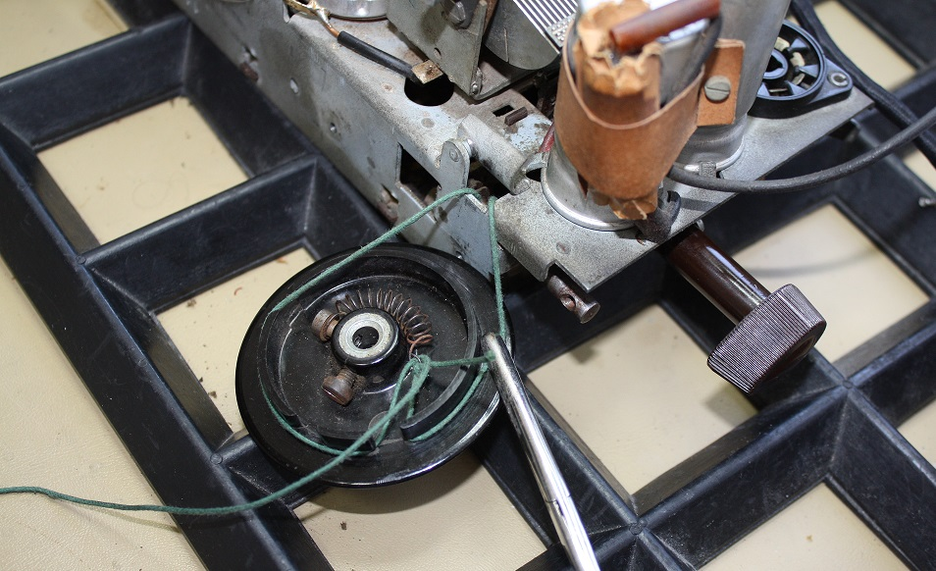
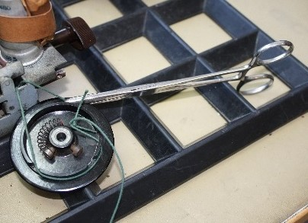
Reparatie schaalkoord 1
2
3
Het gehele schaalkoord heeft een
lengte van ca. 30 cm. Om er goed
mee te kunnen werken is een lengte
van 45 cm voldoende.
Het koord wordt 3 x om het asje (1) in
de juiste richting geslagen zodat het
snaarwiel in de juiste richting draait.
Het koord wordt aan één kant vastgezet (2)
aan de veer en brengt hem op spanning.
Een klem houdt het koord vast tussen
de rand van het snaarwiel. (3)
Nu kan de andere kant van het koord aan de
veer worden bevestigd en vastgeknoopt.(4) 4
het koord wordt goed om het wiel gelegd.
Daarna de klem verwijderd en het wiel op
de as van de draaicondensator gedrukt.

Slide 9
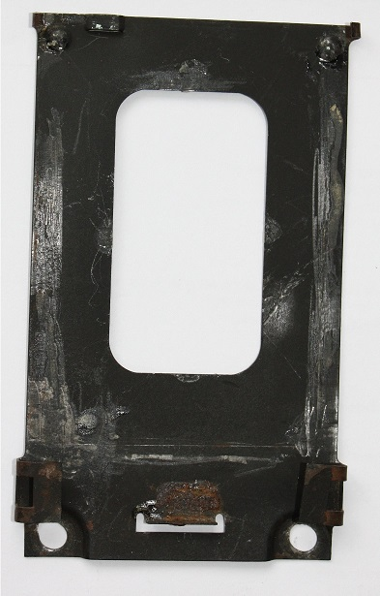
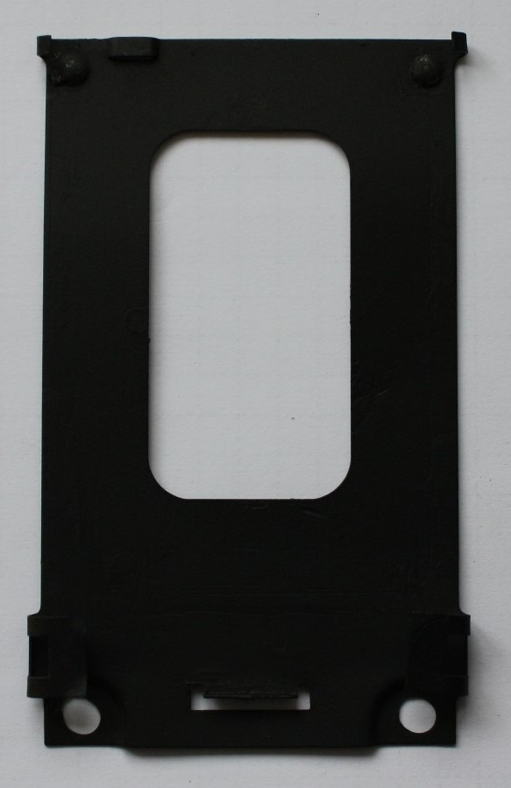
Revisie schaalhouder
Op de linker foto staat de
schaalhouder die nog niet is
behandeld.
Op de rechter foto de schaal-
houder die nadat deze is ge-
schuurd en met een mat-zwarte
spuitlak is behandeld.

Slide 10
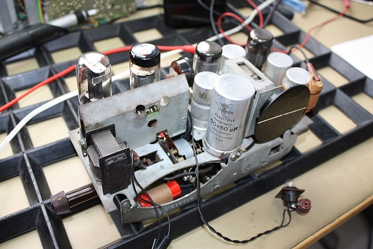
Bovenzijde gereed
Het chassis is hier zo goed mogelijk gereinigd.
Brokkelig geworden bedrading van het schaallampje en luidspreker is vernieuwd.
De zenderschaal moet nog worden aangebracht.

Slide 11
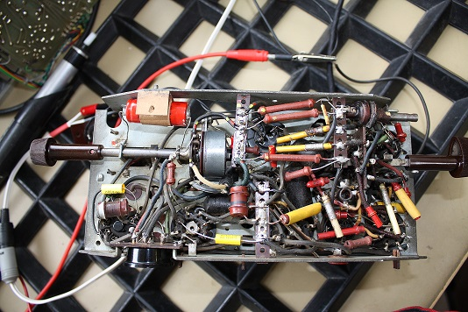
1 2 3
Onderzijde gereed
De as van de volumeregelaar
Is schoongemaakt en de
regelaar is gereinigd met
contactspray. (1)
De contacten van de golf-
bereikschakelaar zijn behan-
deld met een klein beetje
Brasso. Veel kraakstoringen
tijdens het omschakelen wer-
den hiermee beduidend terug-
gebracht. (2)
De oscillatorspoel voor de
lange- en middengolf zit op
een kwetsbare plek en is
makkelijk te beschadigen. (3)

Slide 12
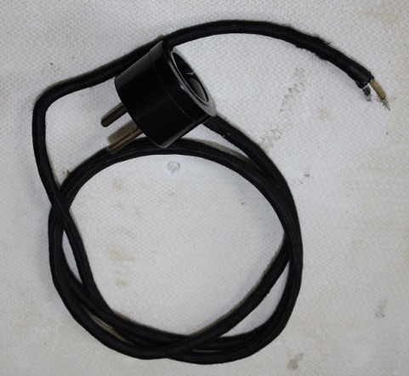
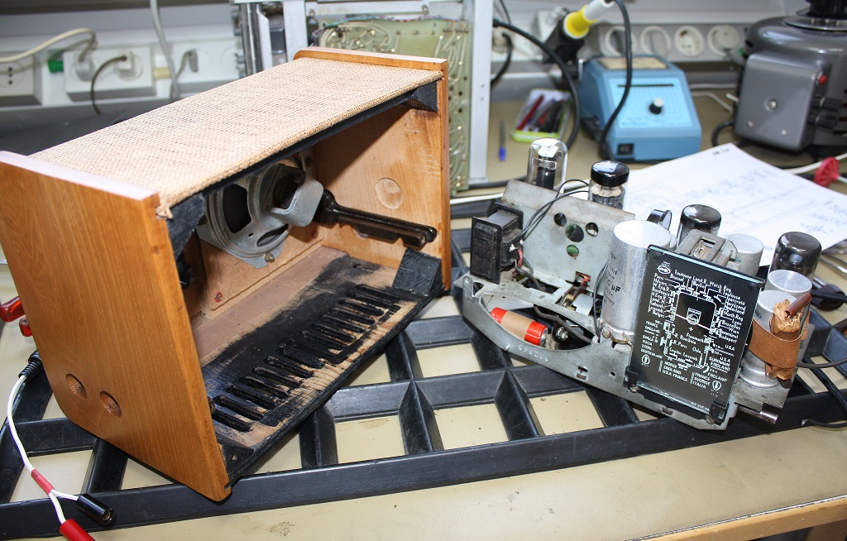
Netsteker aanbrengen en inkasten.
Via het Nederlands Forum over Oude Radio's is de originele netsteker aangeschaft.
Deze steker bezit een katoen omsponnen netkabel.
Op de radio is nu ook de zenderschaal
aangebracht. Deze is met klemmetjes
aan de schaalhouder vastgezet.
Als alles gereed is kan het toestel in zijn
gereviseerde kast worden geplaatst.
Het precies recht positioneren van de
zenderschaal voor het venster van de
kast is nog een lastig karwei.
De knoppen werden vastgezet via
gaatjes aan de onderzijde van de kast.

Slide 13
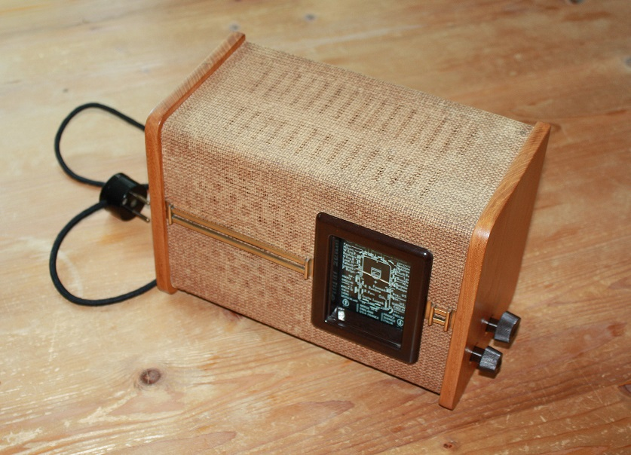
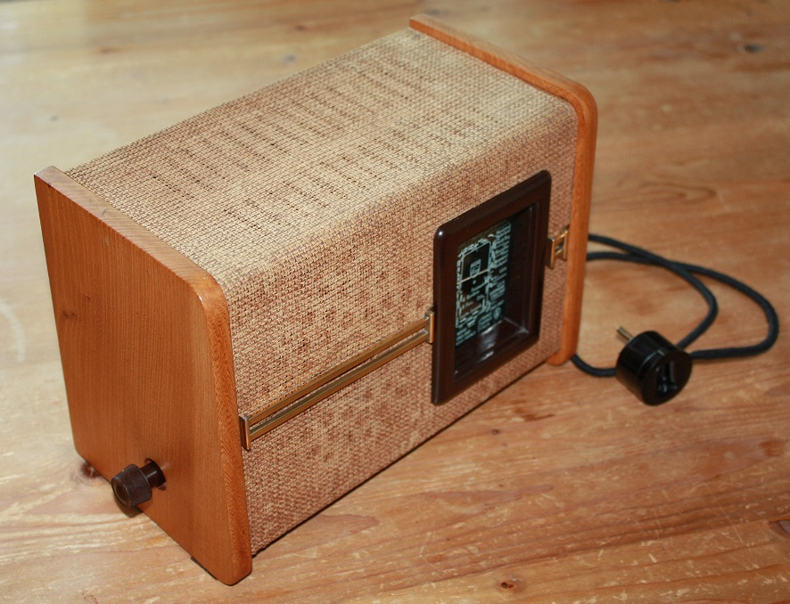
Klaar!

Slide 14
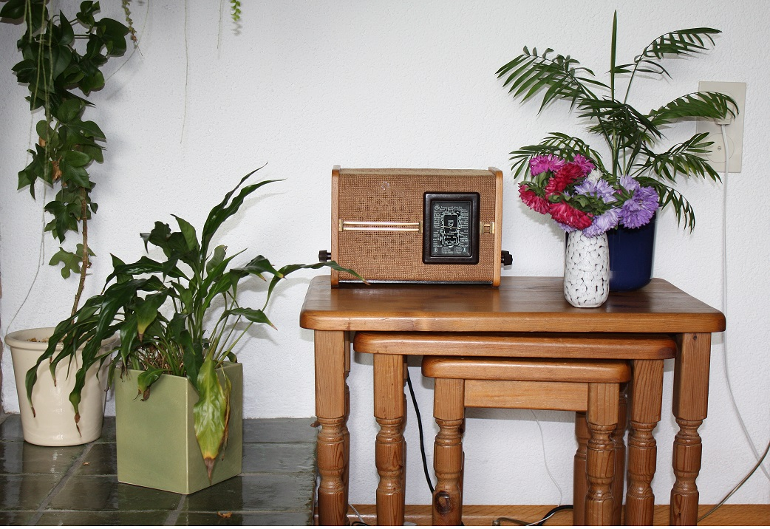
Project NSF H54U
Met dank aan:
Gatse Westerdijk
Henk van ‘t Kruis
Hans op den Camp
Henk Folkersma
Anton van den Oever
Paul Brouwer
Ed Plevier
Gidi Verheijen
John Hupse
Ed van der Weele

